Slide 1

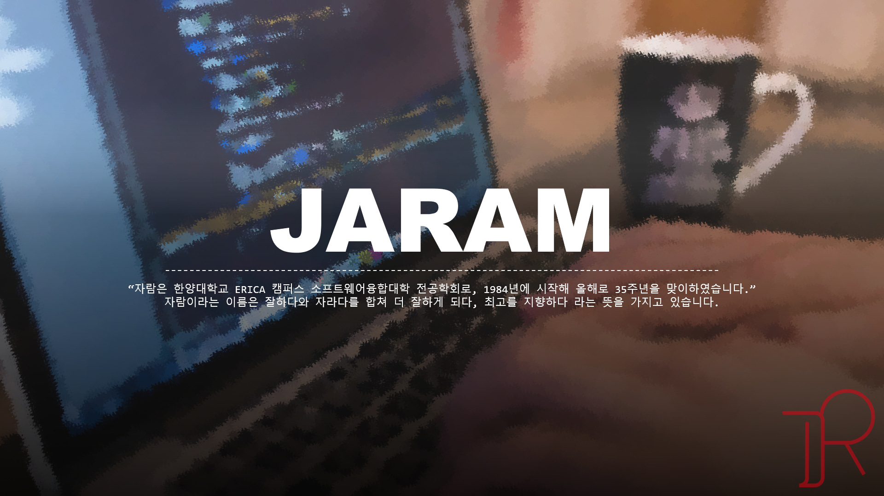
HYU
JARAM

Slide 2

JARAM
-------------------------------------------------------------------------------------------
“자람은 한양대학교 ERICA 캠퍼스 소프트웨어융합대학 전공학회로, 1984년에 시작해 올해로 35주년을 맞이하였습니다.”
자람이라는 이름은 잘하다와 자라다를 합쳐 더 잘하게 되다, 최고를 지향하다 라는 뜻을 가지고 있습니다.

Slide 3
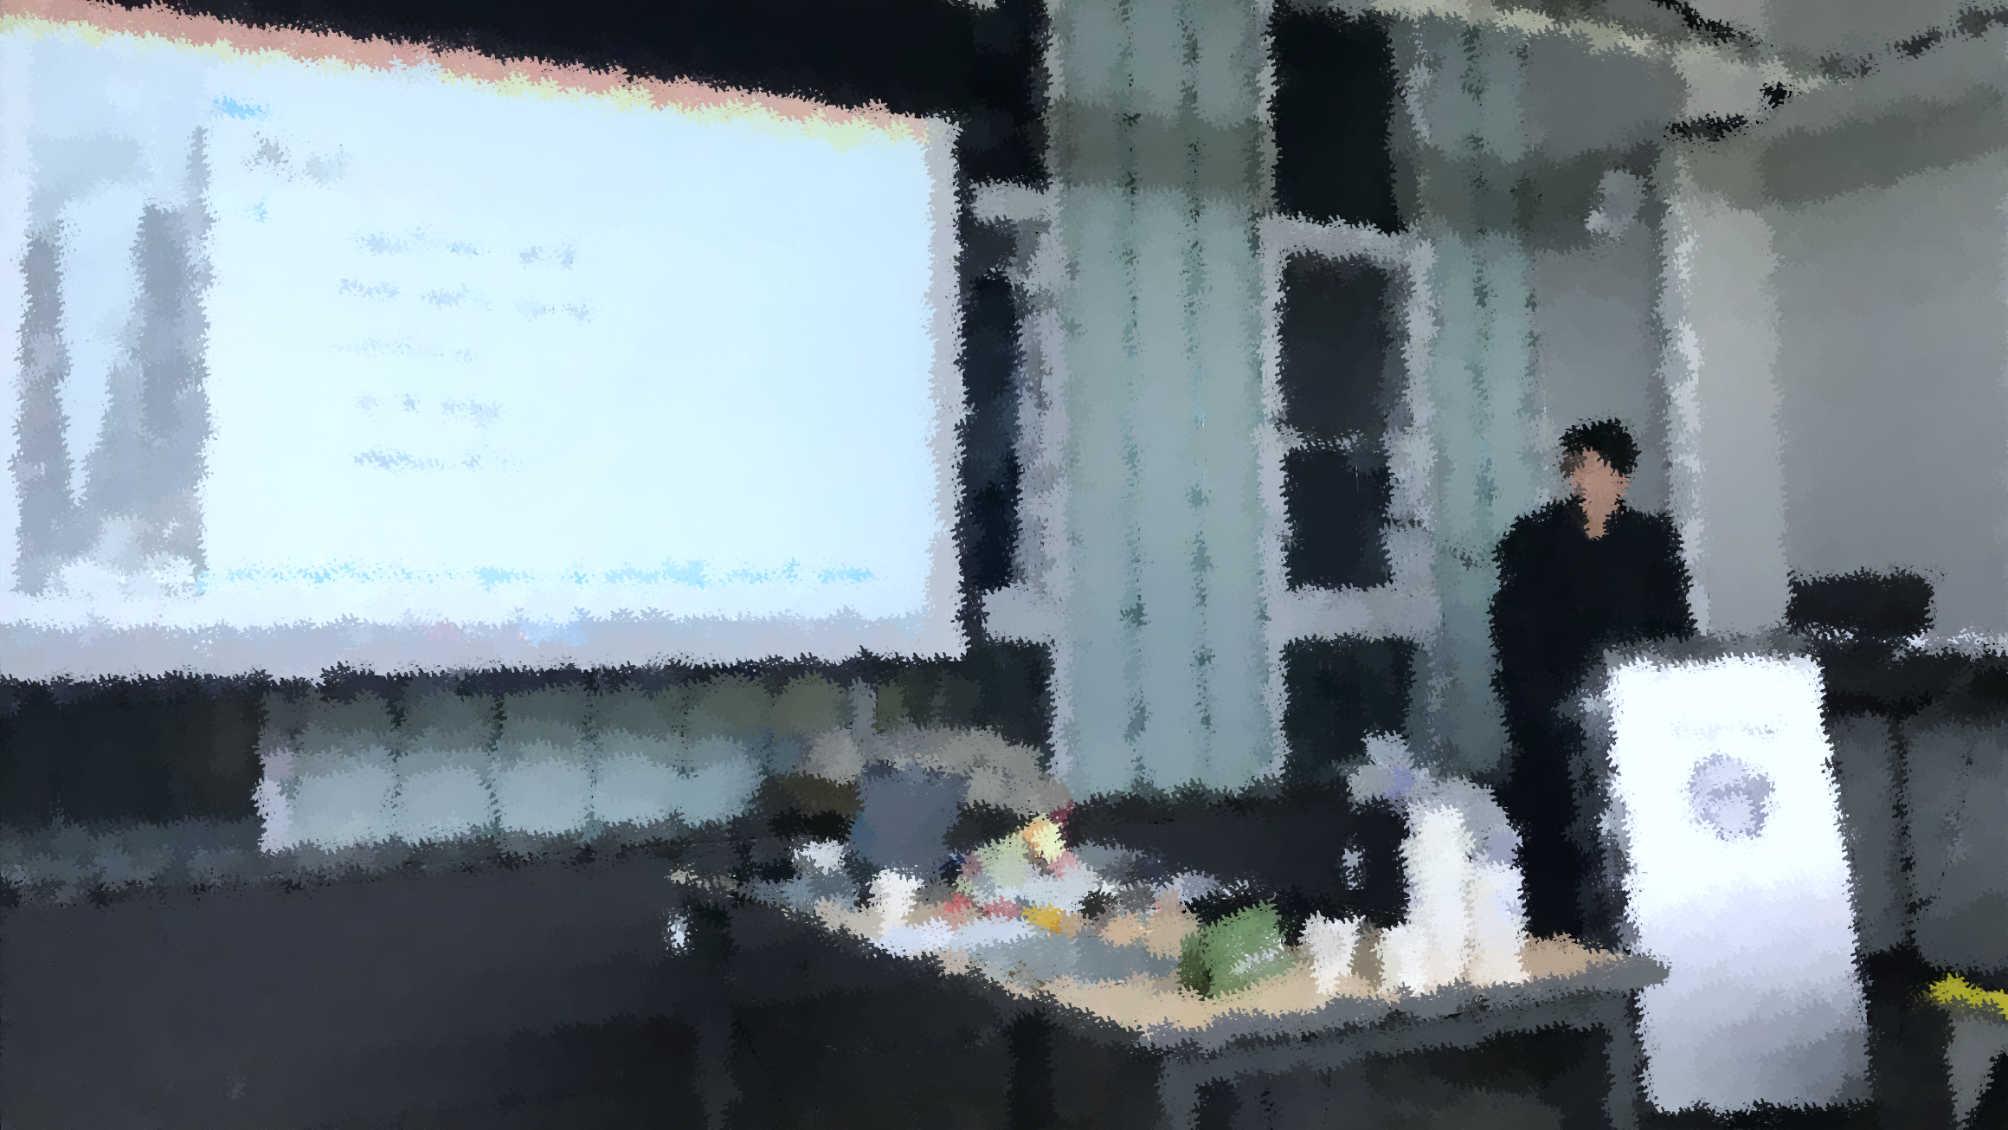
WORKSHOP
매 학기 방학마다 워크샵을 개최해 학회월들이 모여 한가지 주제에 대해 함께,
그리고 깊이 공부하며 프로그래밍 능력과 전공분야에 대한 소양을 기릅니다.

Slide 4
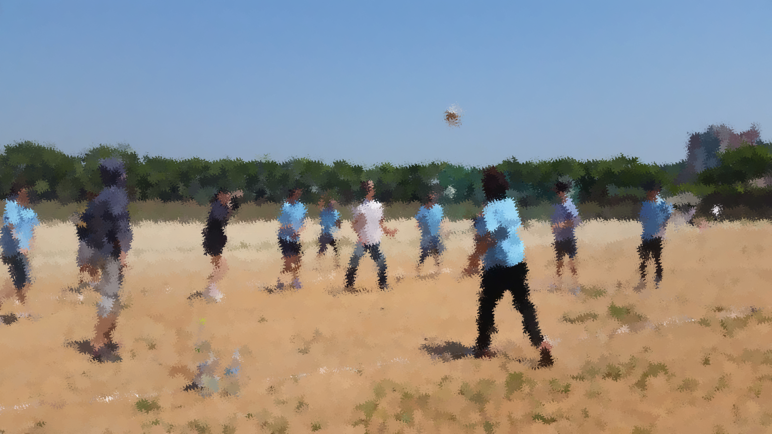
COMMUNICATION
자람은 선후배 구분 없이 모든 학회원들의 관계를 중요시합니여 MT를 통해 어색함을 덜고, 체육대회를 통해 같이 땀을 흘리며, 신년회를 통해 졸업생과 후배가 소통할 수 있는 공간을 마련하여 자람 가족의 관계를 이어나가고 있습니다.

Slide 5
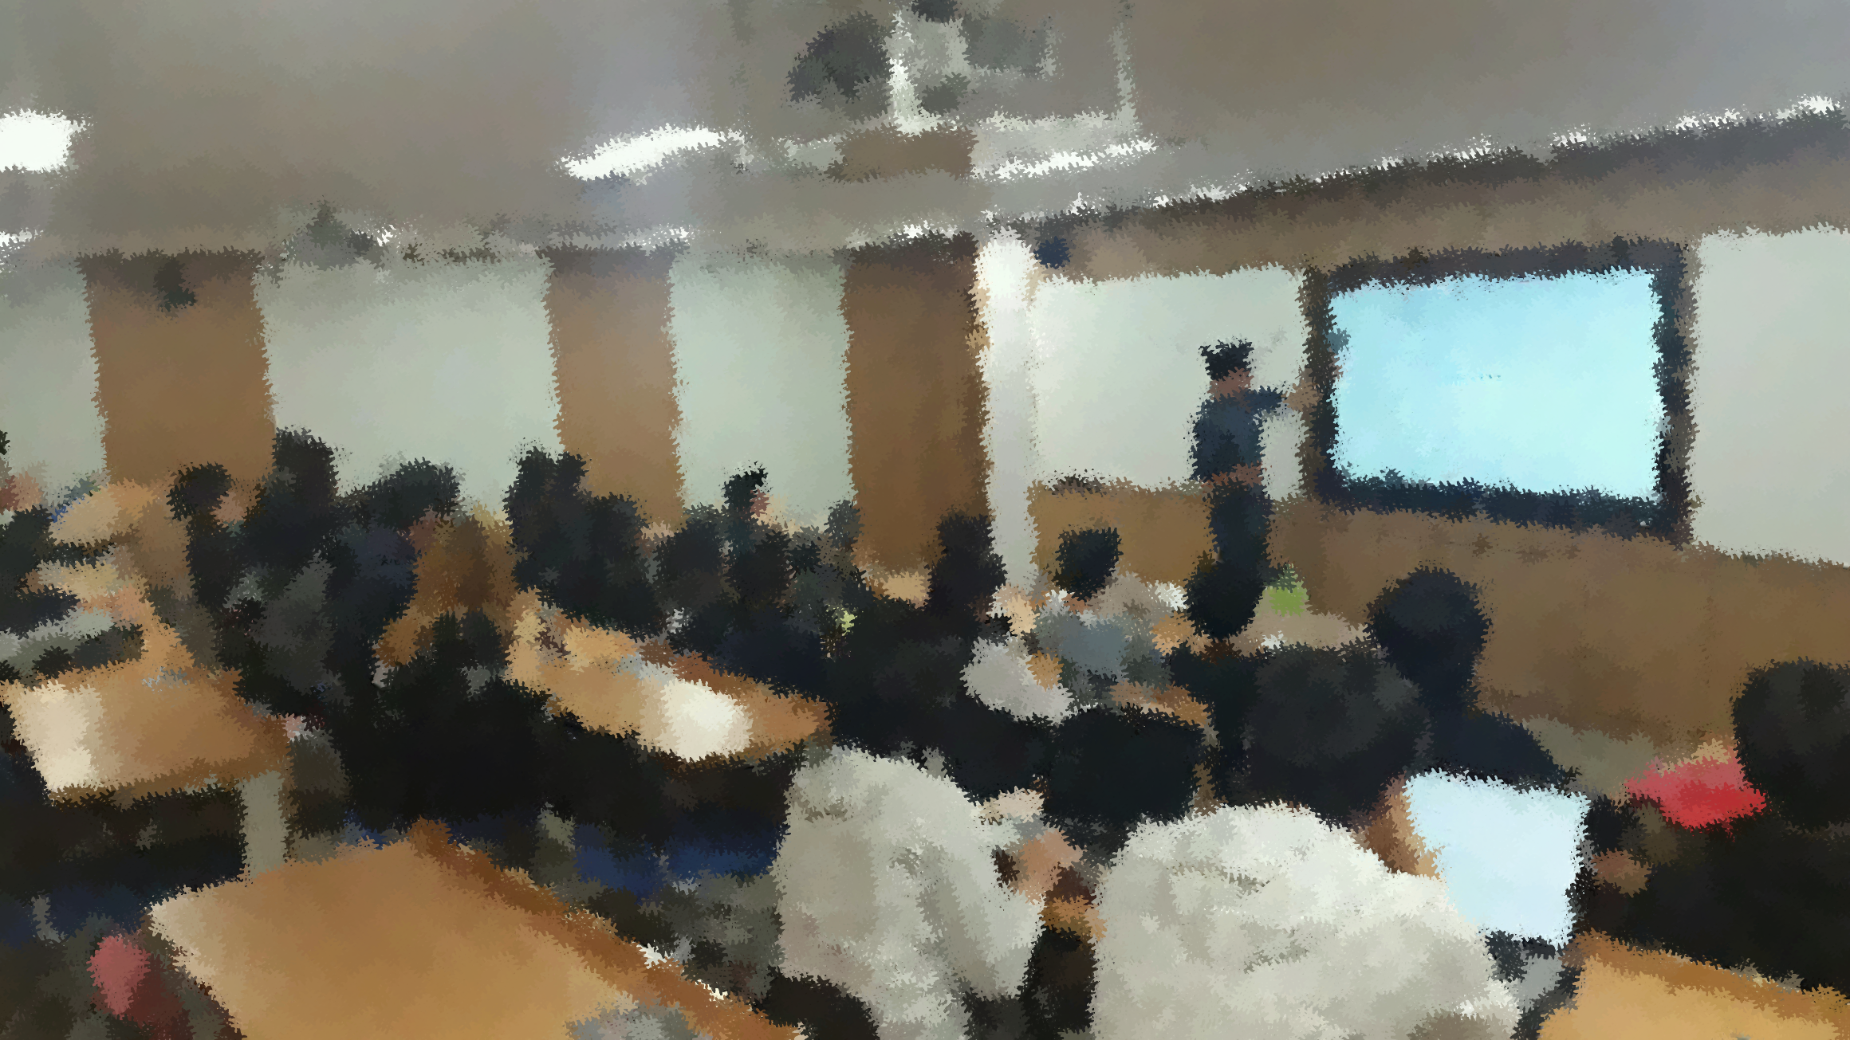
SEMINAR
자람에서는 매주 1회 세미나를 진행합니다.
자신이 현재 관심있는 분야라면 무엇이든 발표 주제가 될 수 있으며,
이를 통해 자신의 관심 분야를 새롭게 알아가는데 있어 다양한 방향을 제시합니다.

Slide 6
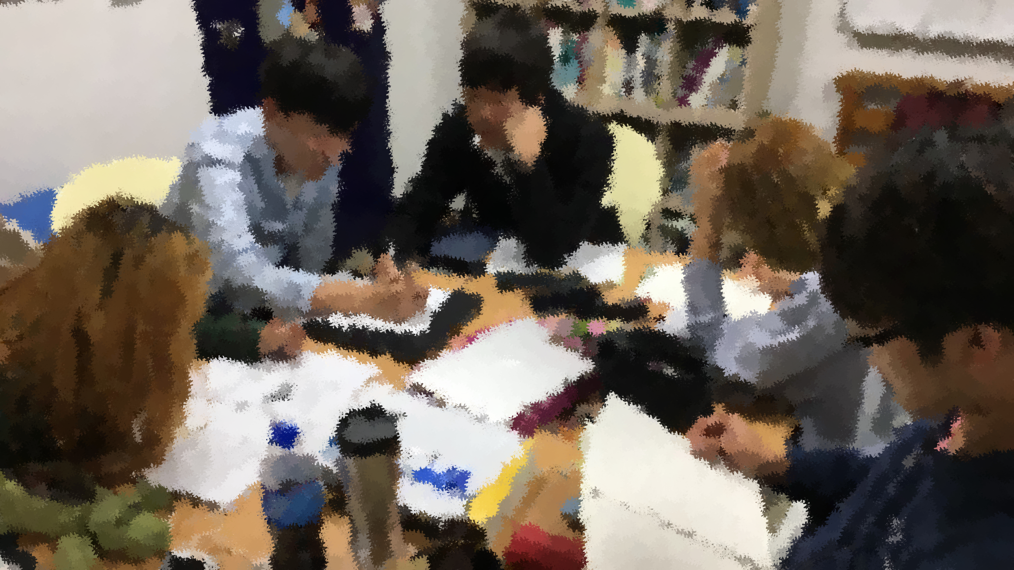
GROUP STUDY
자람에서는 신인부원들을 위한 C언어 스터디를 진행하면서 코딩에 적응할 수 있도록 돕고, 매 학기별로 관심 있는 분야에서 주제를 정하여 같이 공부하고 싶은 학우들이 모여
그룹 스터디를 개설하여, 관심분야에 대한 심화된 공부를 할 수 있도록 하고 있습니다.

